Slide 1
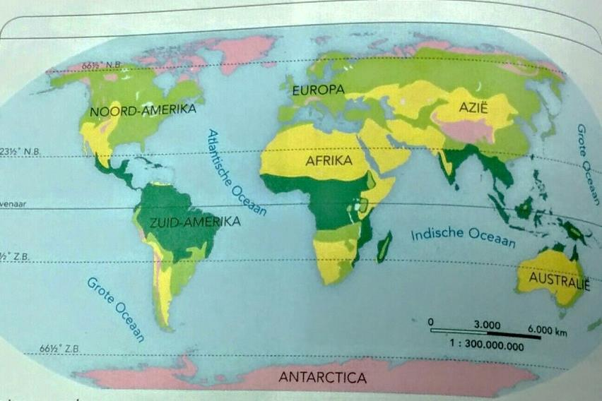
Samenvatting Hoofdstuk 2
Paragraaf 1 t/m 4

Slide 2
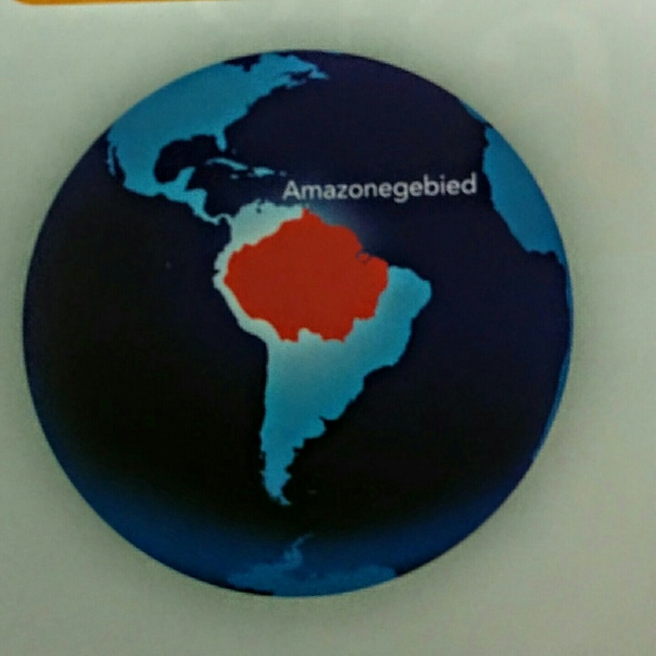
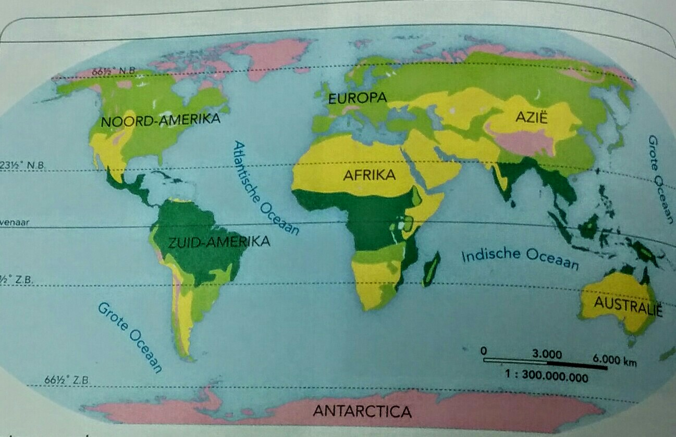
Het Amazonegebied
Tropisch klimaat; tropisch regenwoud als kenmerkend landschap
Bladerdek ingedeeld in etages, veel biodiversiteit
Veel ontbossing; ivm. Bevolkingsspreiding en natuurlijke hulpbronnen
Dit moet worden teruggedrongen dmv. Herbebossing en meer duurzaam gebruik.

Slide 3
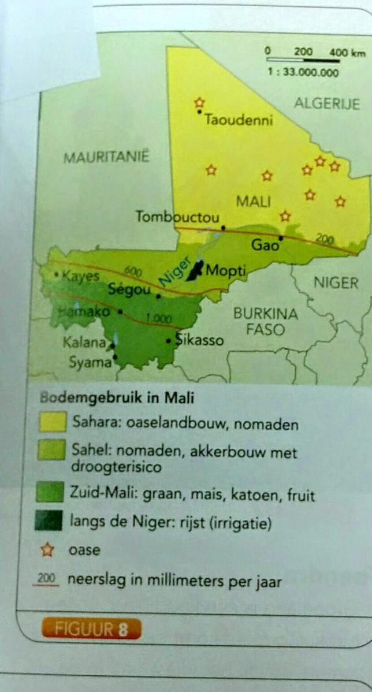
Mali
Droog klimaat; Woestijn en Steppes als kenmerkende landschappen + oases
Zuidelijker: Savannes
In de droge gebieden: Nomaden (Extensieve veeteelt)
Irrigatie
De zone tussen Woestijn en Savanne: Sahel (=steppe)
In de Sahel (helaas) veel verwoestijning door overbeweiding

Slide 4
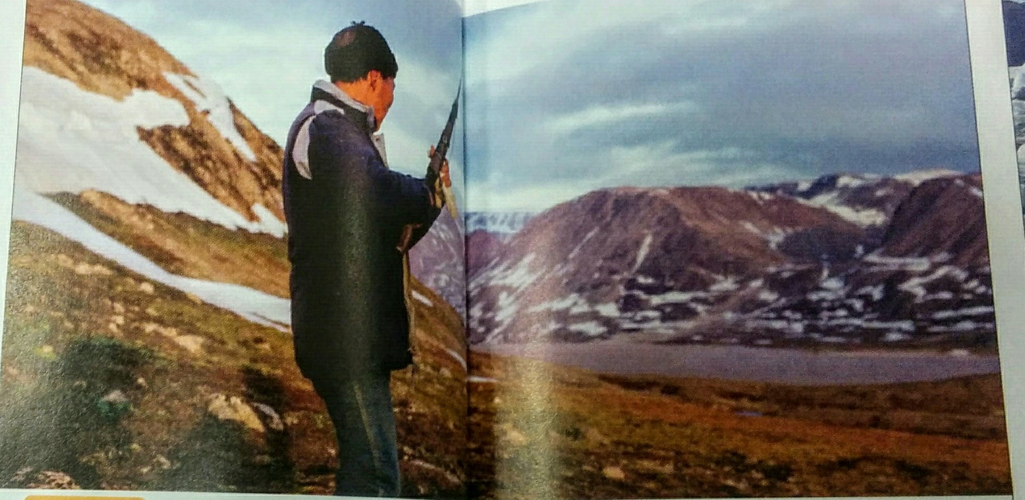
Groenland
Poolklimaat met toendra’s en (hoge )bergen als landschap
Oorspronkelijke bewoners: Inuit
Weinig plantengroei: boven de boomgrens
Toendra’s: permafrost
Midden van Groenland: eeuwige sneeuw en landijs. Op zee: zee-ijs.

Slide 5
Bewoonbare Aarde
Klimaat = lange termijn, Weer = korte termijn
Landschapszones: regenwouden, steppes, toendra’s, etc.
Klimaten: Tropisch, Droog, Pool, Gematigd
http://www.schooltv.nl/video/weer-en-klimaat-in-nederland-het-weer-verandert-per-dag-het-klimaat-niet/#q=klimaat

Slide 6
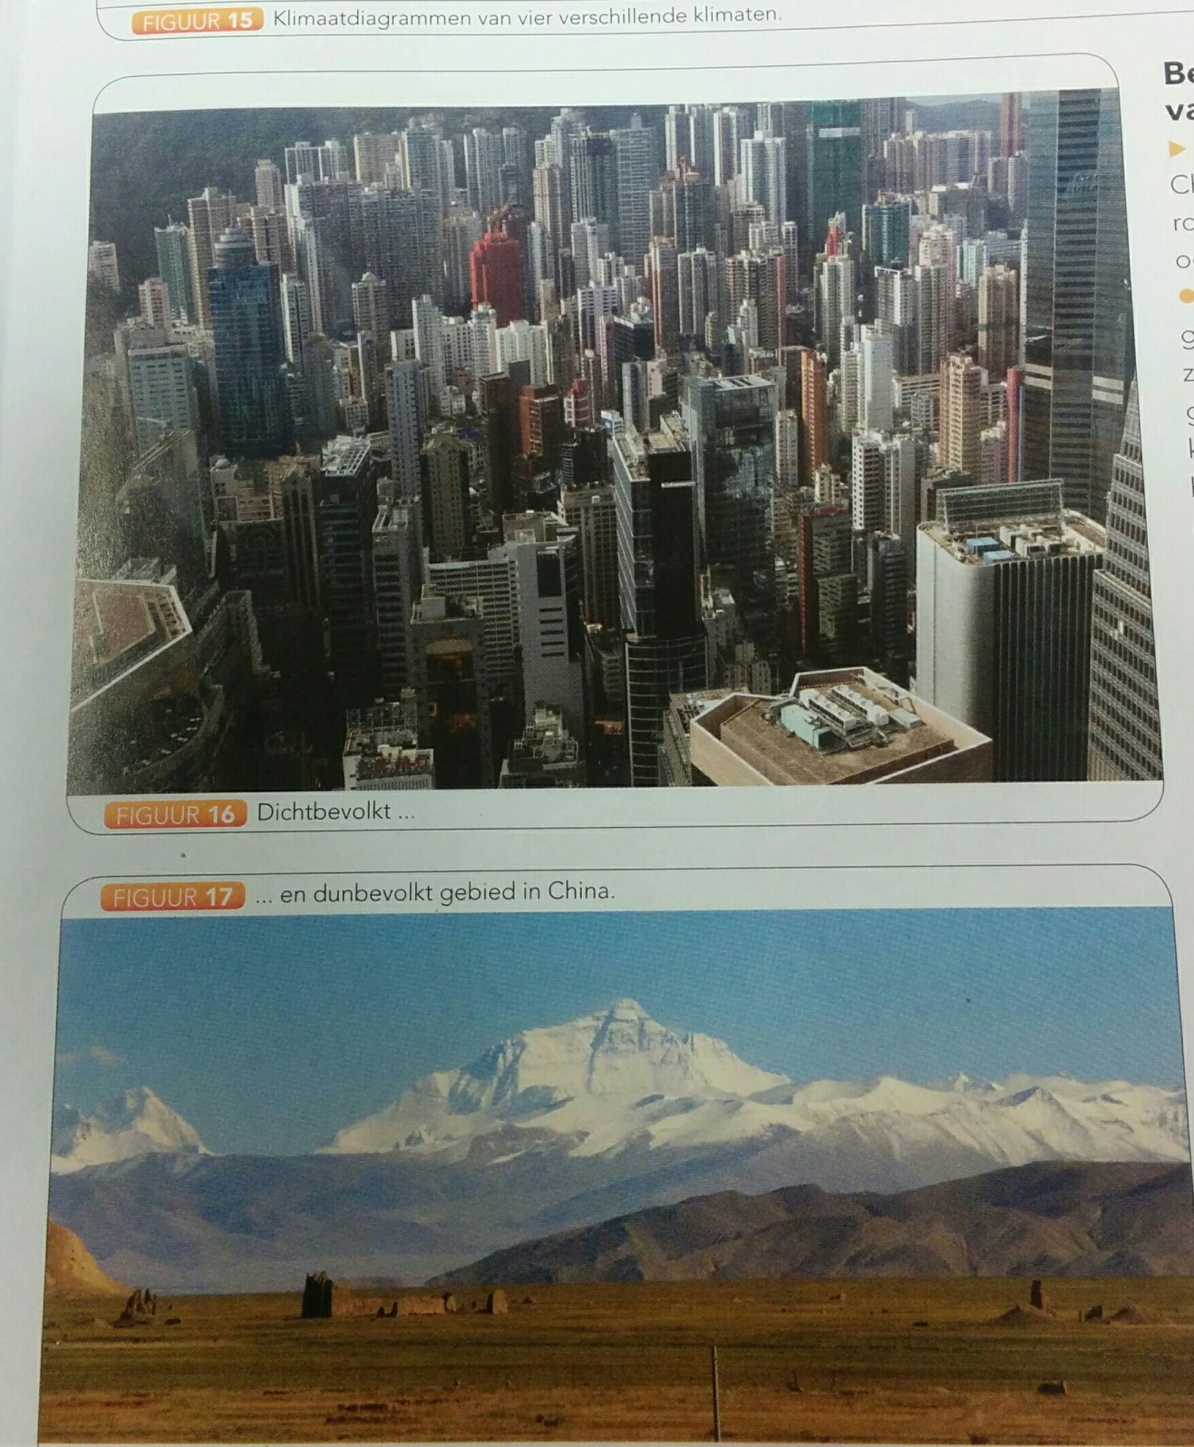
Bewoonbare Aarde
Bevolkingsspreiding: waar wonen de mensen?
Bevolkingsconcentraties: opeenhoping van heel veel mensen op ‘’één’’ plek.
Bevolkingsconcentraties in gematigde klimaten; erg geschikt om te leven. Hier zijn ook de meeste cultuurgronden.
Weinig mensen; extreme klimaten (droog, veel reliëf, te warm, te koud, etc.

Slide 7
Vragen???

